Slide 2
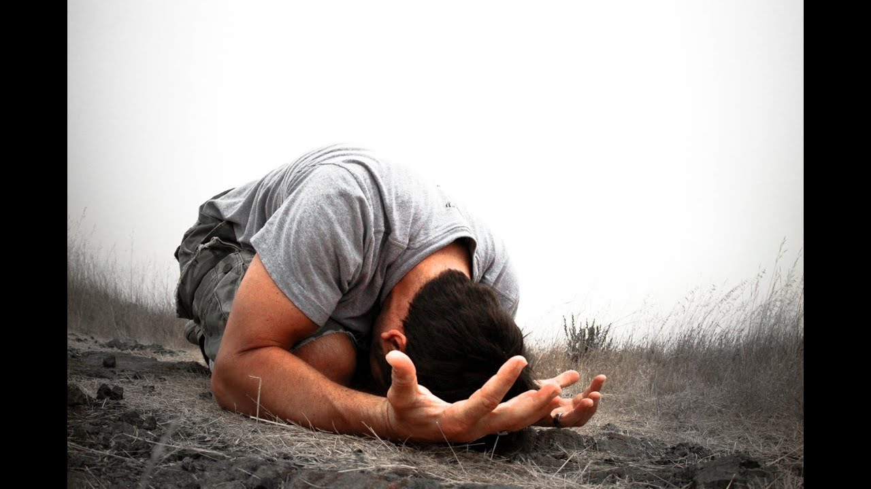
Para memorizar

Slide 3
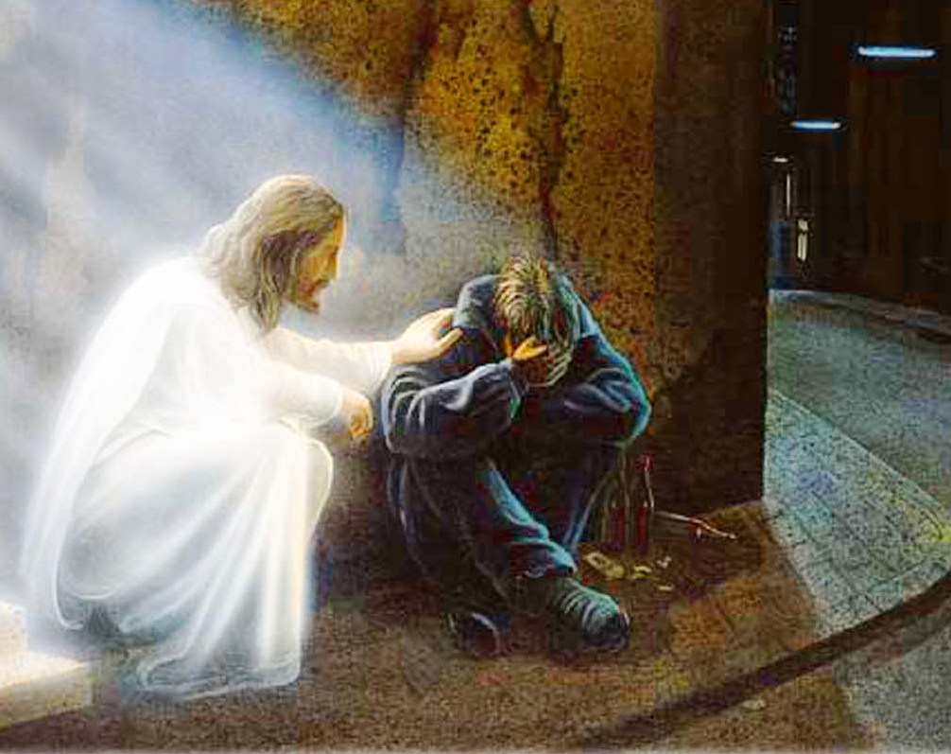
Enfoque del estudio
En las dos lecciones anteriore estudiamos varios tipo de crisoles. Esta semana nos enfocaremos más en los crisoles de la madurez. Si bien es cierto que nosotros creamos muchos de nuestros problemas, en ultima instancia, Dios es el soberanos del Universo y de la historia de las naciones, así como de nuestra vida individual. Dios quiere que crezcamos como individuos, pero también como familias, comunidades y naciones.
Dios nos salva por medio de su gracia, él nos justifica por el sacrificio sustitutivo de Jesucristo y por nuestra aceptación de ese sacrificio mediante la fe. Pero la gracia de Dios no es una solución barata, que se quede en el discurso: su gracias es pedagógica y transformadora. La vida y la salvación no son experiencias teóricas. Crecemos solo cuando realmente experimentamos su amor incondicional por nosotros, cuando nos comprometemos a amarlo sin reservas y a vivir con él y permitirle que viva en nosotros.
La lección de esta semana estudiaremos y destacaremos dos temas principales,: 1. Dios nos guía y nos consuela en medio de la lucha de este mundo caído; 2. Crecemos y nos transformamos solamente cuando Dios nos guía en medio de las batallas de la vida.

Slide 4
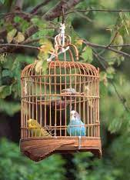
LA JAULA DE LPÁJARO (Introducción)
L
a lucha que todos afrontamos cuando Dios nos parece buenos y peligroso al mismo tiempo. Con frecuencia sentimos que, para que Dios sea bueno, tiene que ser también comprensible y predecible. En otras palabras necesita se “seguro”. Pero, como usted seguramente ya descubrió, Dios no siempre es comprensible, y raramente es predecible. Así es, especialmente, cuando se relaciona con nuestro sufrimiento.
Es posible que usted se sienta tentado a interrumpirme para decirme que el sufrimiento no es parte del plan de Dios para nuestra vida y, ciertamente, no es parte de su plana redentor para nosotros. Pero yo no creo que sea tan sencillo como eso.
Los agentes del Señor deben tener un celo santificado y completamente regido por él. Los tiempos tormentosos nos sobrecogerán bastante pronto, y no debemos seguir una conducta impropia que apresure su llegada. Vendrá una tribulación de un carácter tal que impulsará hacia Dios a todos los que deseen ser suyos y solamente suyos. Hasta que seamos probados en el horno de fuego no nos conoceremos a nosotros mismos, y no es propio que midamos el carácter de los demás no condenemos aquellos que no han recibido todavía la luz del mensaje del tercer ángel. (Testimonios para la iglesia, t. 6 p. 397).

Slide 5
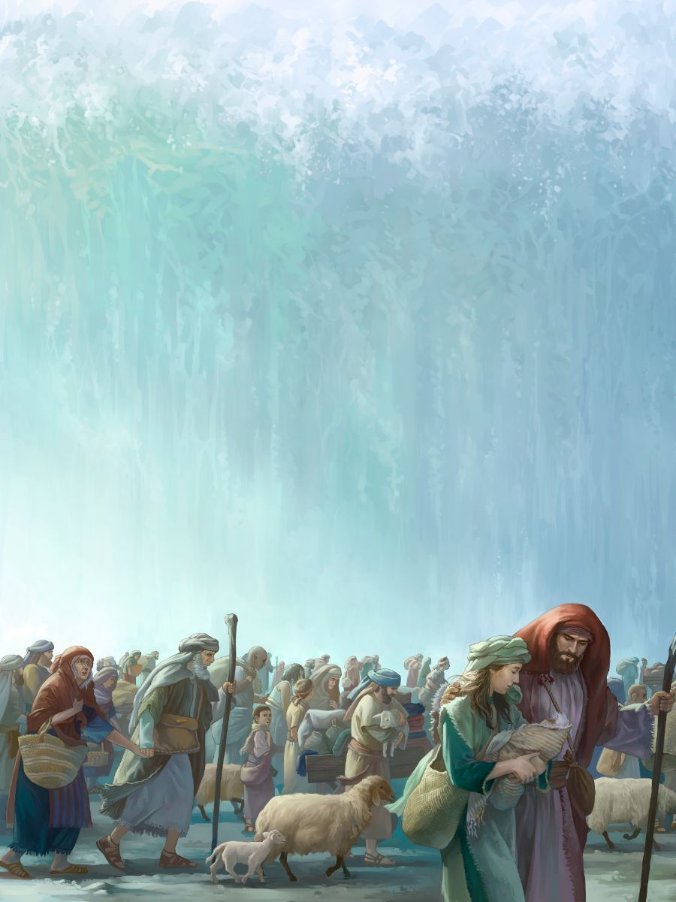
HACIA LA TIERRA PROMETIDA POR UN CALLEJÓN SIN SALIDA
“Porque Faraón dirá de los hijos de Israel: encerrados están en la tierra, el desierto los ha encerrado” (1 Ped. 4: 12).
¿Por qué Dios llevó a los israelitas a un lugar donde sabía que les causaría terror?
R: Para que entendieran que Dios es quien esta al control, y confiaran más en él, y adquirieran una conducta de sumisión y aprendizaje.
¿Recuerda usted quién guiaba constantemente a los israelitas cuando escaparon de Egipto?. No era Moisés, era Dios; Jesús estaba en la columna de nube que los guiaba por el camino. Dios esta dirigiendo a su pueblo a través del calor abrazador. El viaje comenzó cuando Jesús (oculto dentro de una nube). Condujo a su pueblo hacia una trampa: el mar rojo estaba en frente, las montañas se elevaban como torres a ambos lados, y el poderosos ejercito egipcio se acercaba por la retaguardia. Por eso el pueblo estaba aterrorizado (Exo. 14: 10-12). Esto le causo una aflicción temporal al pueblo, los beneficios valieron la pena. La derrota de los egipcios se convirtió en una noticia internacional.
“La incredulidad que evidenciaban las murmuraciones de los hijos de Israel ilustra la condición del pueblo de Dios que vive ahora sobre la tierra. Muchos… no se conocen a sí mismos, Dios frecuentemente prueba su fe en cosas pequeñas; y no las soportan mejor que los antiguos israelitas… Cuando surgen dificultades o se ven en aprietos — evitan la prueba y se quejan del procedimiento empleado por Dios para purificarlos. Se verifica que su amor no es puro ni perfecto; no es capaz de soportar todas las cosas.” (La historia de la redención, p. 132).
Reflexionando:¿Por qué a veces es tan difícil confiar en Dios, por más que conozcamos muchas de las maravillosas promesas que él tiene para nosotros?

Slide 6
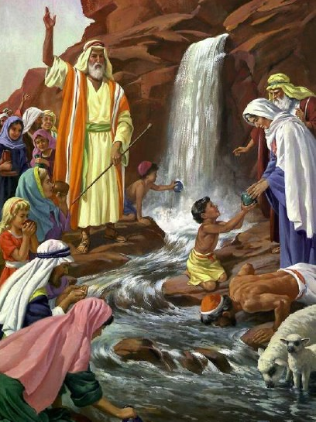
AGUAS AMARGAS
“E hizo Moisés que partiese Israel del Mar Rojo, y salieron al desierto de Shur; y anduvieron tres días por el desierto sin hallar agua.” (Éxo. 15: 22).
¿Qué le reveló Dios a Israel acerca de sí mismo en Mara y en Refidim? ¿Qué lecciones deberían haber aprendido?
R: Dios les revela que el sigue al frente del pueblo, el los guía. Y debían de aprender que mientras obedecieran a los estatutos y mandamiento de Dios, el los sustentaría.
Después de dejar el Mar Rojo los israelitas marcharon durante tres días por el desierto de Shur sin halla agua, pero no vagaban sin rumbo; Dios los dirigió, desde la columna de nube y de fuego, derechito hasta Mara. ¿No sabía Dios que había un problema con la provisión de agua en aquel lugar? ¿No sabía Dios que sus hijos estarían agotados por el calor, la sed y el cansancio, y que se irritarían profundamente al hallar aguas amargas que no se podía beber? ¿No era una respuesta natural y comprensible?. Por supuesto que era una respuesta natural. Y esta respuesta natural era la que Dios estaba tratando de transformar. Dios los puso en aquella difícil situación a propósito. Como escribió Moisés: “Allí los probo” (Éxo. 15: 25)
“En su misericordia, él no siempre nos coloca en los lugares más fáciles; pues si lo hiciera, por nuestra autosuficiencia olvidaríamos que el Señor es nuestro ayudador en tiempo de necesidad… Él permite los desengaños y las pruebas para que percibamos nuestra impotencia y aprendamos a pedir ayuda al Señor, como un niño que cuando está hambriento y sediento se dirige a su padre terrenal (Reflejemos a Jesús, p. 345).
Reflexionando: Alguna vez te encontraste como el pueblo de Israel en Refidim, angustiado, ¿Cómo te sentías y que aprendiste cuando recibiste la respuesta?
Notes:
*Leer la Diapositiva*
Día 6: Los animales terrestres y los humanos. El diluvio comienza donde termina la creación, en el sexto día. La lista de Génesis 7: 7, 8 (humanos, animales, aves) aparece en el orden inverso al del relato de la creación (aves, animales, humanos). Los peces se omiten por la razón obvia de que los peces sobrevivirán a las aguas del diluvio.
Día 5: Las aguas y las aves. Mientras que en el relato de la creación las aguas y los cielos producen la vida, en el relato del diluvio las aguas traen destrucción (vers. 10-12).
Día 4: Las estrellas, el sol y la luna. Mientras que en el relato de la creación el sol y la luna están configurados para dar luz, en el relato del diluvio los cielos están cubiertos (vers. 18-20).
Día 3: La tiena seca. Mientras que en el relato de la creación las aguas se separan para permitir que las plantas crezcan, en el relato del diluvio todo lo que estaba en la tierra seca murió (vers. 21-23).
Día 2: El firmamento y la separación de las aguas. En esta etapa, Dios recuerda, y el proceso de creación regresa (Gén. 8: 1-3).
Día 1: La vida sobre las aguas. Mientras que en el relato de la creación el Espíritu está sobre las aguas y se crea la luz, en el relato del diluvio la paloma vuela sobre las aguas, y Noé abre la ventana (vers. 4-19).

Slide 7
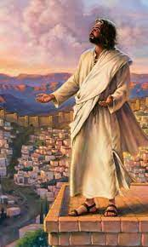
EL GRAN CONFLICTO EN EL DESIERTO
"Jesús, lleno del Espíritu Santo, volvió del Jordán, y fue llevado por el Espíritu al desierto por cuarenta días, y era tentado por el diablo" (Luc. 4: I, 2).
Lee Lucas 4: 1 al 13. ¿Qué lecciones puedes aprender de este relato sobre cómo vencer la tentación y no ceder al pecado?
R: Debemos aprender a depender completamente de las promesas de Dios, y, no de nuestras propias fuerzas, y buscar estar llenos del Espíritu Santo.
Dios condujo a Jesús al crisol para que pudiera ministrar a otros. Lucas dice que al principio del ministerio de Jesús, el Espíritu Santo lo llevó al desierto para ser tentado por Satanás (Luc. 4: 1, 2); No fue la única vez que Jesús sufrió. El autor de Hebreos dice que fue necesario que Jesús padeciera tal sufrimiento para que pudiera cumplir su misión (ver Heb. 5:7). Isaías describe ese sufrimiento en forma lisa y llana (Isa. 53: 7, 10). E.G. de White dice: “La misión de Cristo podía cumplirse únicamente por medio de padecimientos” DTG, p. 108; Es muy importante recordar que el sufrimiento en las manos de Dios no se hace necesario porque hayamos tomado un camino equivocado.
El ejemplo de Cristo se halla delante de nosotros. Él venció a Satanás, y nos mostró cómo nosotros también podemos vencerlo. Cristo resistió a Satanás con las Escrituras… El ejemplo está ante nosotros. Si se estudiara y se obedeciera la Sagrada Escritura, los cristianos serías fortalecidos para enfrentarse a sus astuto enemigo; pero se descuida la palabra de Dios y vienen el desastre y la derrota (Testimonios para la Iglesia, t. 4, p. 49).
Reflexionando: ¿Qué tentaciones enfrentas ahora? Dedica tiempo a orar. Pide al Señor que te enseñe a poner en práctica las lecciones del ejemplo de Jesús en tu vida.
Notes:
*Lee la diapositiva*
Dios se acuerda: Los cinco días (8: 1-14)
Día 1 (1: 2): El viento sobre la tierra, las aguas, y el abismo (8: 1, 2)
Día 2 (1: 6-8): Separación de las aguas, el cielo (8: 3)
Día 3 (1: 9-13): Aparece la tierra seca y las plantas (8: 4, 5)
Día 4 (1: 14-19): Aparece la luz (8: 6)
Día 5(1: 20-23): Las aves (el Cuervo y la paloma) (8: 7-14)
B. Dios habla: Cinco palabras divinas (8: 15-9: 17)
Día 6 (1: 24-31):
«Entonces dijo Dios a Noé [...] (8: 15): La redención de los animales (8: 15-20; cf. 1: 24, 25)
«Al percibir Jehová olor [...] dijo [...]» (8: 21): La redención de los seres humanos; imago Dei (8: 21, 22; cf. 1: 26, 27)
«Bendijo Dios [...] y les dijo [...]» (9: 1): Dominio délos seres humanos sobre la creación, el alimento (9: 1-7; cf. 1: 28-30).
«Dios dijo a Noé [...]» (9: 8): El pacto entre Dios y la creación (9: 8-11; cf. 1: 31)
Día 7 (2: 1-3):
«Dijo Dios [...]» (9: 12): La señal del pacto (9: 12-17; cf. 2: 1-3).

Slide 8
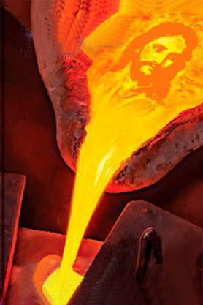
UN LEGADO QUE PERDURA
“En lo cual vosotros os alegráis, aunque ahora por un poco de tiempo, si es necesario, tengáis que ser afligidos en diversas pruebas,” (1 Pedro 1: 6 y 7).
Lee I Pedro 1: 6 y 7. ¿Qué es lo que dice Pedro?
R: Que tendrán que pasar algunas pruebas, ser afligidos, para probar nuestra fe, antes de la venida del Señor.
Dios conduce a la iglesia primitiva al crisol para madurara su fe. Escribiendo a quienes habían sido esparcidos por lo que hoy es Turquía. Nota que Pedro dice que las pruebas les ocurrieron para que su fe fuera purificada como el oro. Dios no es la fuente del dolor, pero guía los eventos para utilizarlos con un propósito santo. Este propósito se coloca en la fe. Pedro dice que la fe de aquellos cristianos era “más preciosa que el oro” Y así como el oro es purificado en el fuego, así la fe de ellos sería purificada mediante el dolor y el sufrimiento y “hallada en alabanza, gloria y honra”.
¿Se siente hoy lleno de pesar? Fije sus ojos en el Sol de justicia. No trate de solucionar todas las dificultades; en cambio, vuelva su rostro a la luz, al trono de Dios ¿Qué ve allí? El arco iris del pacto, la viviente promesa de Dios. Debajo está el propiciatorio, y quien se apropia de las provisiones de misericordia que han sido hechas, y se apodera de los méritos de la vida y la muerte de Cristo, tiene en el arco iris de la promesa la bendita seguridad de la aceptación del Padre mientras exista el trono de Dios. (Mente, carácter y personalidad, T. 2, p. 479).
Reflexionando: Debido a que somos extranjeros en esta tierra, que te dicen esta promesas de Dios, para el momento de las pruebas.

Slide 9
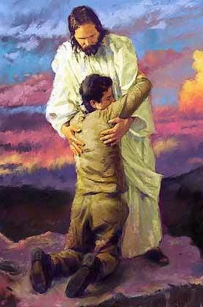
EL FUEGO DE PRUEBA
“Así que no perdáis la confianza, porque ésta será grandemente recompensada” (Hebreos 10:35 NVI)
Imagina que Alex, que esta en medio de la crisis te pide consejo. ¿Qué le dirías? ¿Qué experiencias personales has tenido que lo puedan ayudar?
R: Que no pierda la fe, que confié en Dios, que aunque parezca que no hay solución, Dios sigue al control. Todos hemos pasado por pruebas difíciles y me he sujetado a la mano de Dios en lugar de alejarme de él.
La prueba que paso Alex bajo el Crisol del Señor, no es para menos, muchos de nosotros ya hemos pasado por algunas pruebas difíciles, y otro pasaran por ellas. Lo importante de esto es que aunque nuestras fuerzas se vean menguadas, debemos acudir al dueño del poder que es Dios, por muy difícil que se la prueba recordemos que él no nos va a probar más de lo que podamos soportar. Que debemos hacer: No olvidarnos de la ley; Fiarte del Señor, Apartarnos del mal, recordar que Dios nos ama, buscar a Dios de todo corazón, recordar que todas las cosas nos ayudan para bien, Dios nos fortalecerá en la debilidad, recordar que Dios nunca nos desamparará.
“Las pruebas y los obstáculos son los métodos de disciplina que el Señor escoge, y las condiciones que señala para el éxito. El que lee en los corazones de los hombres conoce sus caracteres mejor que ellos mismos. Ël ve que algunos tienen facultades y aptitudes que, bien dirigidas, pueden ser aprovechadas en el adelanto de la obra de Dios. Su providencia los coloca en diferentes situaciones y variadas circunstancia para que descubran en su carácter los defectos que permanecían ocultos a su conocimiento. Les da oportunidad para enmendar estos defectos y prepararse para servirle. Muchas veces permite que el fuego de la aflicción los alcance para purificarlos.” (El ministerio de curación, p. 374).
Reflexionando: Recuerda aunque estemos pasando por la aflicción que a nuestro parecer es la mas grande, no dudes de la dirección de Dios, Lo importante es aferrarnos a las promesas, recordar como Dios nos ha dirigido en el pasado, y orar pidiendo fe y perseverancia.

Slide 10

Para aprender a soportar el crisol, será útil que tomemos en cuenta un proceso de tres pasos que con frecuencia sigue a la aflicción en el crisol del Pastor. 1. Examen. Este es un tiempo de prueba. Cuando Israel llego al Mar Rojo, ¿creerían que Dios todavía era bueno? ¿Todavía los estaba guiando? Los mismo ocurrió con los que padecieron el Gran Chasco. 2. Revelación. En Mara, dios demostró su interés y su cuidado hacia ellos cuando las aguas finalmente se volvieron dulces, y los primeros adventistas reconocieron que Dios estaba allí todavía cuando quito su mano para que vieran el error, y una nueva y gloriosa luz los ilumino. 3. Una nueva orientación. Esta es la hora de la verdad, ¿Aprenderemos de lo que Dios nos ha revelado o seguiremos aferrados a lo que antes pensábamos que era verdad? ¿O nos aferraremos a nuestros propios sueños y a nuestra propia visión de lo que el es caminos de la vida y no lo que Dios a dicho?
Hemos estudiado y destacado dos temas principales,: 1. Dios nos guía y nos consuela en medio de la lucha de este mundo caído; 2. Crecemos y nos transformamos solamente cuando Dios nos guía en medio de las batallas de la vida.
“No consideremos la prueba como algo extraño, sino como el medio por el cual somos purificados y fortalecidos. […] En la vida futura comprenderemos las cosas que aquí nos dejaron grandemente perplejos. Nos daremos cuenta de qué poderoso ayudador tuvimos y cómo los ángeles de Dios fueron comisionados para guardarnos a medida que seguíamos el consejo de la Palabra de Dios” (En los lugares celestiales, 7 de septiembre)

